Slide 1
Vetőgépünk karbantartása i.
Vigyázz a szádra!

Slide 2
jakab apostol levele 3. rész 1-12. versek
¹Testvéreim, ne legyetek sokan tanítók, hiszen tudjátok, hogy súlyosabb ítéletben lesz részünk.
²Mert sokat vétkezünk mindnyájan: de ha valaki beszédében nem vétkezik, az tökéletes ember,
meg tudja fékezni az egész testét. ³Ha a lovak szájába zablát vetünk, hogy engedelmeskedjenek
nekünk, egész testüket irányíthatjuk. ⁴Íme, a hajókat, bármilyen nagyok, és bármilyen erős szelek
hajtják is őket, egy egész kis kormányrúddal oda lehet irányítani, ahová a kormányos akarja.
⁵Ugyanígy a nyelv is milyen kicsi testrész, mégis nagy dolgokkal kérkedik. Íme, egy parányi tűz
milyen nagy erdőt felgyújthat: ⁶a nyelv is tűz, a gonoszság egész világa. Olyan a nyelv tagjaink
között, hogy egész testünket beszennyezi, és lángba borítja egész életünket, miközben maga is
lángba borul a gyehenna tüzétől.

Slide 3
jakab apostol levele 3. rész 1-12. versek
⁷Mindenfajta vadállat és madár, csúszómászó és tengeri állat megszelídíthető: meg is szelídíti az
ember; ⁸a nyelvet azonban az emberek közül senki sem tudja megszelídíteni, fékezhetetlenül
gonosz az, telve halálos méreggel. ⁹Ezzel áldjuk az Urat és Atyát, és ezzel átkozzuk az Isten
hasonlatosságára teremtett embereket: ¹⁰ugyanabból a szájból jön ki az áldás és az átok.
Testvéreim, nem kellene ennek így lennie. ¹¹Vajon a forrás ugyanabból a nyílásból árasztja-e az
édes és a keserű vizet? ¹²Avagy teremhet-e, testvéreim, a füge olajbogyót, és a szőlő fügét?
Sós forrás sem adhat édes vizet.

Slide 4
Vetőgépünk karbantartása I. bevezető gondolatok
Thomas Manton:
„Bármit is teszünk az életben, az mag, és mindig azt aratjuk, amit vetettünk.”
MAGOK: gondolataink, szavaink, cselekedeteink.
A leggyakrabban elvetett magok a SZAVAINK.
Mindenki rendelkezik velük; mindenki használja; gyakran visszaélnek vele.
Jóllehet semmibe sem kerülnek, mégis hatalmas értékű kincsek.

Slide 5
Vetőgépünk karbantartása I. bevezető gondolatok
Chris Simpson író:
„A szótár csodálatos dolog, de haszontalan a szavak összeállításában. A szavakat összefűzve vagyonokat építhetünk, nemzeteket befolyásolhatunk, követőket nyerhetünk, befektetőket szedhetünk rá, életeket tehetünk tönkre és hírneveket rombolhatunk le. A toll erősebb, mint a kard, mert a toll szavakat ír. A szavak jelentik, teszik, megváltoztatják, befolyásolják és megvalósítják a dolgokat. A szavak élnek. Ha egyszer kimondták, soha többé nem lehet őket visszavonni.”
89 425 000

Slide 6
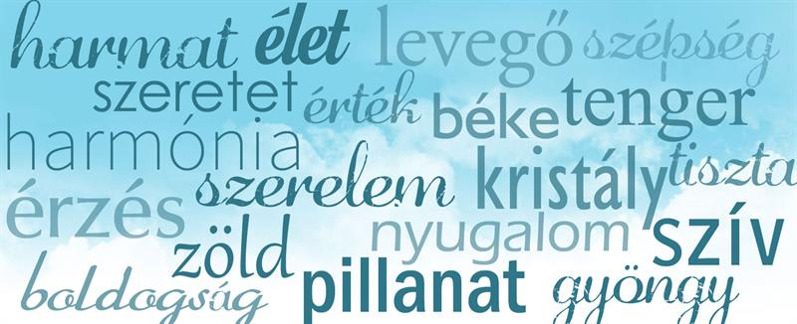
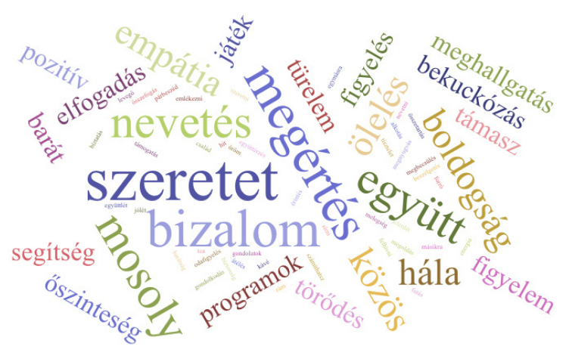
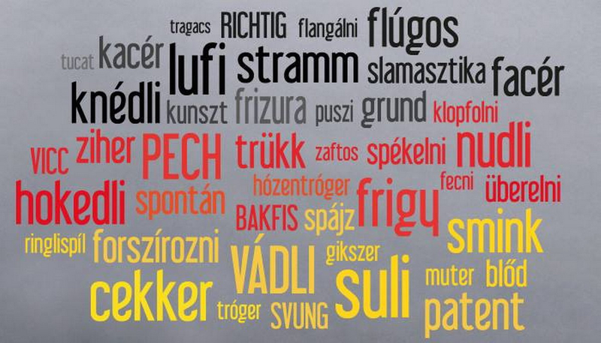

Slide 7
Minden szó-mag áldás vagy átok lehetőségét hordozza magában
Szavainkban (szellemi) hatalom rejlik, ezért jótékony vagy pusztító hatással lehetnek azokra, akik felé irányulnak.
Az érettség mértékét mutatja, ha tudunk vigyázni a szánkra
„Mert sokat vétkezünk mindnyájan: de ha valaki beszédében nem vétkezik, az tökéletes ember,
meg tudja fékezni az egész testét.” (Jak 3,2)
A Szentírás sokféle jelzővel látja el a nyelvet:
Gonosz, hazug, romlott, keserű, hízelgő, pletykálkodó, rágalmazó, zúgolódó, panaszkodó, átkozódó, kérkedő, káromló, nagyokat mondó, stb.
„Élet és halál van a nyelv hatalmában, amelyiket szereti az ember, annak a gyümölcsét eszi.”
Péld 18,21

Slide 8
Minden szó-mag áldás vagy átok lehetőségét hordozza magában
„Egy meggondolatlan szó viszályt szíthat;
egy kegyetlen szó tönkretehet egy életet;
egy keserű szó gyűlöletet kelthet;
egy brutális szó akár ölhet is.
De
egy kedves szó elsimítja az utat;
egy örömteli szó felderíti a napot;
egy jókor kimondott szó csökkenti a stresszt;
egy szép szó gyógyít és áldást hoz.”
(Ismeretlen szerző)
„Élet és halál van a nyelv hatalmában, amelyiket szereti az ember, annak a gyümölcsét eszi.”
Péld 18,21

Slide 9
Minden szó-mag áldás vagy átok lehetőségét hordozza magában
„ha csapdába estél saját kijelentéseid miatt, és megfogtak téged saját kijelentéseid” (Péld 6,2)
„A vétkes ajak veszedelmes csapda, de az igaz kikerül a bajból. Amit mond az ember, annak a gyümölcséből lakik jól, és amit tesz az ember, azt fizetik neki vissza.” (Péld 12,13-14)
„Van, akinek a fecsegése olyan, mint a tőrdöfés, a bölcsek nyelve pedig gyógyít.” (Péld 12,18)
„Az igaz ajak mindig állhatatos, a hazug nyelv pedig egy pillanatig sem az.” (Péld 12,19)
„A szelíd nyelv olyan, mint az élet fája, a romlott pedig összetöri a lelket.” (Péld 15,4)
„Aki vigyáz a szájára és a nyelvére, életét őrzi meg a nyomorúságtól.” (Péld 21,23)
„Élet és halál van a nyelv hatalmában, amelyiket szereti az ember, annak a gyümölcsét eszi.”
Péld 18,21

Slide 10
Megsokszoro-zott frusztráció
A Bibliában az átokmondás és az áldás a hatalomgyakorlás eszköze azzal a céllal, hogy jót vagy rosszat indítson el valakinek az életében. (Bálám)
A héber gondolkodásban a hang egy küldetéssel rendelkező MEGBÍZOTT.
Az áldások és átkok egy tekintéllyel rendelkező személy hivatalos kijelentései.
Áldás esetén Isten pozitív felhatalmazásának adományozása
„Az átkok frusztrációt, terméketlenséget, kudarcot és hiábavalóságot hoznak. Az áldások az elfogadás, a szeretet, az értékelés, a dicséret és a figyelem szavai, melyek bátorítanak, gazdagítanak és motiválnak.”
Azok a szülők, akik nem vigyáznak a szájukra, olyan magokat vetnek gyermekeik szívébe, melyeknek pusztító hatása van.
a gyerekek nem tudják, hogyan kezeljék a bántó szavakat
„Ezzel áldjuk az Urat és Atyát, és ezzel átkozzuk az Isten hasonlatosságára teremtett embereket: ugyanabból a szájból jön ki az áldás és az átok. Testvéreim, nem kellene ennek így lennie.”
Jak 3,9-10

Slide 11
Megsokszoro-zott frusztráció
A szavak programozzák az elménket!
A negatív belső párbeszéd is verbális bántalmazás
a mindennapi beszélgetéseink 85%-a magunkkal folytatott párbeszéd.
az átlagember belső párbeszéde 90%-ban negatív
Ha úgy beszélnénk másokkal, mint önmagunkkal, akkor lehet, hogy barátok nélkül maradnánk, vagy mág csődbe is mennénk az ellenünk indított rágalmazási és becsületsértési perek miatt.
Mi magunk vagyunk saját ellenségünk, ha hagyjuk, hogy a saját nyelvünk verjen meg és igázzon le minket verbális bántalmazással!
A házastársak is a kommunikációjuk során folyamatosan magokat vetnek el egymás szívében.
„Ezzel áldjuk az Urat és Atyát, és ezzel átkozzuk az Isten hasonlatosságára teremtett embereket: ugyanabból a szájból jön ki az áldás és az átok. Testvéreim, nem kellene ennek így lennie.”
Jak 3,9-10

Slide 12
Vetőgépünk karbantartása I. ZÁRÓ GONDOLATOK
Ahhoz, hogy vigyázni tudjunk a szánkra, a jó mag vetésére összpontosítsunk, ne a mások által vagy általunk elvetett rossz magok megszüntetésére!
Ideje véget vetni az átkok negatív hatásainak!

